Slide 1
Aplicativo para gerenciamento de pacientes de um hospital
Nome

Slide 2
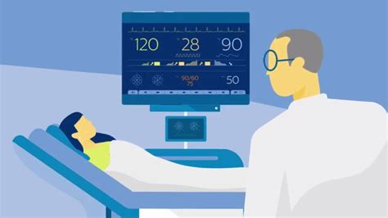
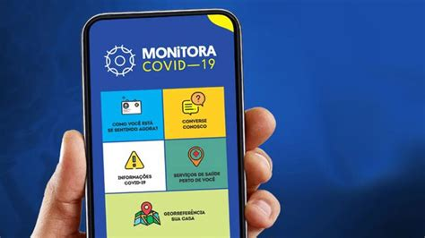
Visão geral do projeto
O produto:
Aplicativo mobile para monitoramento de pacientes junto a sistema web que será exibido para o monitoramento fácil.
Pré-visualização de designs aprimorados selecionados.
Duração do projeto:
O tempo estimado de duração do projeto é de 3 meses para um mvp.

Slide 3
Visão geral do projeto
O problema:
Os enfermeiros realizam tarefas de prontuário manualmente, o que aumenta a chance de erros e ainda existem algumas tarefas redundância.
A meta:
Criar um aplicativo para smartphone junto a um um sistema web que sirvam para atualizar o prontuário dos pacientes e também para a visualização fácil.

Slide 4
Visão geral do projeto
Minha função:
Designer líder de UX.
Responsabilidades:
Pesquisa de usuários, wireframe e mvp.

Slide 5
Pesquisa com usuários
Personagens
Declarações de problema
Mapas da jornada do usuário
Entendendo o usuário

Slide 6
Pesquisa com usuários: resumo
Escreva um pequeno parágrafo descrevendo sua pesquisa de usuário.
Isso pode incluir o tipo de pesquisa que você realizou, suposições que fez ao entrar na pesquisa, e como suas suposições mudaram após a realização da pesquisa.

Slide 7
Pesquisa com usuários: aspectos problemáticos
1
2
3
4
Aspecto problemático
Aspecto problemático
Aspecto problemático
Aspecto problemático
Escreva uma ou duas frases refletindo sobre o aspecto problemático listado acima e como isso guiará os projetos no futuro.
Escreva uma ou duas frases refletindo sobre o aspecto problemático listado acima e como isso guiará os projetos no futuro.
Escreva uma ou duas frases refletindo sobre o aspecto problemático listado acima e como isso guiará os projetos no futuro.
Escreva uma ou duas frases refletindo sobre o aspecto problemático listado acima e como isso guiará os projetos no futuro.

Slide 8
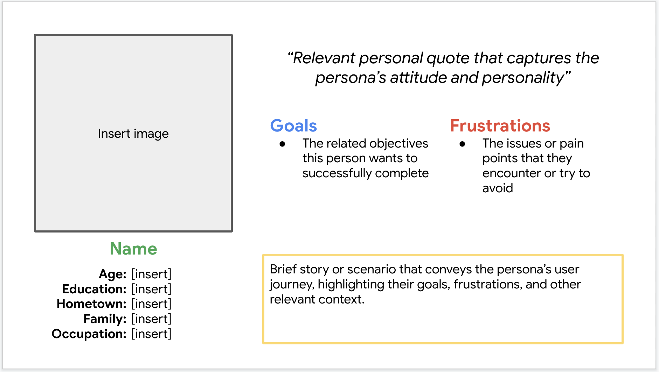
Persona: Nome
Declaração de problema:
[User name] é um [user characteristics] que necessita [user need]
porque [insight].

Slide 9
Mapa da jornada do
usuário
[Suas notas sobre metas e processo de pensamento]
Imagem do mapa da jornada do usuário

Slide 10
Wireframes de papel
Wireframes digitais
Protótipo de baixa fidelidade
Estudos de usabilidade
Iniciando o design

Slide 11
Wireframes de papel
[Suas notas sobre metas e processo de pensamento]
Imagem de wireframes de papel, incluindo cinco versões diferentes da mesma tela e uma imagem da nova versão refinada

Slide 12
Wireframes digitais
Descrição do elemento e seu benefício para o usuário
[Suas notas sobre metas e processo de pensamento]
Insira o primeiro exemplo de wireframe que demonstre o design thinking alinhado com a pesquisa do usuário
Descrição do elemento e seu benefício para o usuário

Slide 13
Wireframes digitais
Descrição do elemento e seu benefício para o usuário
[Suas notas sobre metas e processo de pensamento]
Insira o segundo exemplo de wireframe que demonstre o design thinking alinhado com a pesquisa do usuário
Descrição do elemento e seu benefício para o usuário

Slide 14
Protótipo de baixa
fidelidade
[Link para protótipo de baixa fidelidade e breve descrição do fluxo do usuário]
Captura de tela do protótipo com conexões ou GIF do protótipo

Slide 15
Estudo de usabilidade: resultados
Escreva uma breve apresentação dos estudos de usabilidade que realizou e seus resultados
Resultados da 1ª rodada
Resultados da 2ª rodada
1
Inserir resultado
1
Inserir resultado
2
Inserir resultado
2
Inserir resultado
3
Inserir resultado
3
Inserir resultado

Slide 16
Aperfeiçoando
o design
Maquetes
Protótipo de alta fidelidade
Acessibilidade

Slide 17
Maquetes
Antes do estudo de usabilidade
Após o estudo de usabilidade
[Suas notas sobre metas e processo de pensamento]
Imagem da tela selecionada antes do estudo de usabilidade
Imagem da tela selecionada depois do estudo de usabilidade

Slide 18
Maquetes
Antes do estudo de usabilidade
Após o estudo de usabilidade
[Suas notas sobre metas e processo de pensamento]
Imagem da tela selecionada antes do estudo de usabilidade
Imagem da tela selecionada depois do estudo de usabilidade

Slide 19
Maquetes
Tela de maquete principal para exibição
Tela de maquete principal para exibição
Tela de maquete principal para exibição
Tela de maquete principal para exibição

Slide 20
Alta fidelidade protótipo
[Link para protótipo de alta fidelidade]
Captura de tela do protótipo com conexões ou GIF do protótipo

Slide 21
Considerações de acessibilidade
1
2
3
Insira resumos contendo de uma a duas frases descrevendo cada consideração de acessibilidade aplicada em seus designs.
Insira resumos contendo de uma a duas frases descrevendo cada consideração de acessibilidade aplicada em seus designs.
Insira resumos contendo de uma a duas frases descrevendo cada consideração de acessibilidade aplicada em seus designs.

Slide 22
Prosseguindo
Pontos importantes
Próximos passos

Slide 23
Pontos importantes
Impacto:
Insira uma ou duas frases resumindo o impacto de seus designs. No mundo real, você incluiria dados como número de downloads ou inscrições, mas como este é um projeto de curso, pode incluir uma citação positiva de um colega ou participante do estudo.
O que eu aprendi:
Insira algumas frases resumindo o que aprendeu ao longo do projeto.

Slide 24
Próximos passos
1
2
3
Insira algumas frases resumindo os próximos passos que você daria com este projeto e por quê.
Insira algumas frases resumindo os próximos passos que você daria com este projeto e por quê.
Insira algumas frases resumindo os próximos passos que você daria com este projeto e por quê.

Slide 25
Insira algumas frases resumindo os próximos passos que você daria com este projeto e por quê. Sinta-se à vontade para organizar os próximos passos em uma lista de pontos.
Vamos nos conectar!
Insira uma frase curta ou duas sobre entrar em contato com você e/ou analisar mais do seu trabalho.
Forneça suas informações de contato aqui. Isso pode incluir seu endereço de e-mail, número de telefone e site ou link para outras plataformas profissionais.

Slide 26
Obrigado!

